Slide 1



QA בודק תוכנה
אלכס גורבצ'וב

Slide 2

HTML & CSS
HTML
HTML (ראשי תיבות באנגלית: Hypertext Markup Language) שפת תגיות לתצוגה ועיצוב דפי אינטרנט ותוכן לתצוגה בדפדפן. זו שפת "התכנות" המרכזית בעולם האינטרנט, המהווה שלד למרבית עמודי התוכן באינטרנט. השפה מאפשרת עיצוב תוכן בצורה מהירה, קלה ללימוד באופן יחסי וקלה לכתיבה.
HTML תוכננה לעבוד על כל מחשב, מכל סוג והיא סלחנית מאד לגבי פרטים קטנים. היא מותרת לשימוש על ידי כל מפתח אתרים, ללא צורך ברכישת זכויות יוצרים מחברה כלשהי, והיא ניתנת לקריאה בכל סוגי המערכות.
HTML מאפשרת ליצור קישורים למסמכי HTML נוספים או לסוגים שונים של נתונים. כמו כן, היא תומכת במולטימדיה, היא מאפשרת להציג נתונים בעזרת: טקסט, צליל, תמונה, וידאו ועוד.
HTML משמשת תקן ברשת האינטרנט וכלליה מוגדרים על ידי ארגון תקינה בינלאומי W3C. גרסת HTML5 נמצאת תחת פיתוח ונעשה בחלקים ממנה שימוש כיום בדפדפנים.
HTML גם מאפשר הטמעה של תסריטים בדף, למשל JavaScript, ובכך להשפיע על התנהגות הדף במצבים שונים, שילוב שפת תכנות זו מאפשרת יצירת אינטראקטיביות בין האתר למשתמש בו.
קובצי HTML נשמרים בסיומות htm ו-html.

Slide 3
HTML & CSS
HTML
הבדלים בין הגרסאות של HTML
השינויים המרכזיים נועדו לשיפור השפה בעזרת תמיכה במולטימדיה, תוך כדי שמירה על אופייה העקיב, הקריא והברור לבני אדם ולמחשבים (דפדפנים, מנתחי תוכן וכדומה).
HTML5 הוסיפה, בעיקר, מספר רב של תכונות תחביריות חדשות. תכונות אלו כוללות שימוש ב-MathGL לנוסחאות מתמטיות, וכן הוספת אלמנטים חדשים. אלמנטים חדשים עוצבו על מנת לאפשר שילוב של מולטימדיה ותוכן גרפי באתר בקלות יחסית, מבלי שיהיה צורך לעשות שימוש ב-API או תוספים קנייניים. תגים חדשים שאחראיים על מבנה העמוד כוללים את main>‏ <section>,<‏ <article>,‏ <header>,‏ <footer>,‏ ,<aside>,‏<nav> ,<figure>. הם עוצבו על מנת להעשיר את התחביר של תוכן המסמכים. מאפיינים חדשים הוספו עבור תגיות HTML, ואלמנטים ומאפיינים מסוימים הוסרו. אלמנטים מסוימים, כמו cite>‏ <a> ,<ו-<menu> שונו, הוגדרו מחדש ותוקננו. HTML5‏ גם מגדיר בפירוט כיצד לעבד מסמכים לא תקניים, כך שטעויות התחביר יטופלו בצורה אחידה בכל הדפדפנים.

Slide 4
HTML & CSS
HTML
DOM (Document Object Model): היא תבנית סטנדרטית של אובייקט תכנותי המייצגת מסמכי HTML ו־XML בדרך המאפשרת ליישומים ותסריטים לגשת ולעדכן באופן דינמי את התכולה, המבנה והסגנון של מסמכים אלה, תוך כדי ולאחר שנטענו בדפדפן. DOM בלתי תלויה בפלטפורמה או בשפת תכנות.
לדוגמה, אחד העצמים המרכזיים הקיימים הוא עצם ה־document, המייצג את המסמך כולו, ואשר מסוגל להכיל בתוכו עצמים נוספים בהתאם לתכולת המסמך, כמו תיבת טקסט, כפתור או שדה למילוי בטופס. עצם כמו כפתור במסמך, יהיה בעל תכונות כמו גובה ורוחב, צבע, הטקסט המופיע על פניו וכו'. כמו כן, לכפתור ישנן השיטות שלו, כמו למשל ביצוע פעולת הקשה על הכפתור. ממשק ה־DOM מאפשר לתוכנית לגשת ולשלוט בתכונות עצמים אלו, לקרוא לשיטותיהם, ועוד.
גרסאות שונות של DOM יושמו תחילה בדפדפנים, כדי לשלוט בתכונותיו של מסמך HTML שמוצג בדפדפן. מצב זה דחף את ארגון התקינה W3C לפרסם תקנים ל־DOM שנקראו W3CDOM.

Slide 5
HTML & CSS
HTML
תגיות (Tags) - הן הוראות בקרה שאינן מוצגות, ותפקידן לתת הוראות לדפדפן, כיצד לעצב ולסדר את התוכן במסמך. לדוגמא: </h1>שלום<h1>.
מבנה התגיות
מבנה תגית ה-HTML אפשר לתארו בצורה כללית:
<name property="value" method>תוכן</name>
התגית נפתחת תמיד ב <> שביניהם מופיע שם התגית (name בדוגמה), ולפעמים גם תכונות נוספות, באמצע מופיע התוכן (אם יש), וסוף התגית הוא < />, כלומר נוסף / לפני שם התגית.
במידה ותגית אינה מצריכה תוכן, כגון תגיות input ,img ,br - אז אין צורך להוסיף name> />, במקומו מוסיפים את הסימן / בסוף התגית. לדוגמה: <br />.

Slide 6
HTML & CSS
HTML
ניתן לחלק את התכונות הנוספות, שחלקן בגדר רשות ואת חלקן חובה לציין בתגיות מסוימות, לשתי קבוצות:
ה-property שמופיע במבנה, הוא בעל ערך (value).
ה-method הוא תכונה בוליאנית, שערכה בעצם ציונה או אי-ציונה.
אפשר לציין יותר מתכונה אחת בתגית, בהתאם לתכונות הרלוונטיות לכל תגית.
דוגמא: <div align="center" nowrap>

Slide 7
HTML & CSS
מבנה מסמך HTML
כפי שראינו, שפת HTML מורכבת מתגיות, או סימנים, העוטפים טקסט ומציינים את תפקידו בדף. תגית HTML היא מילה העטופה בסימני > ו- < ומורכבת מתגית פתיחה ותגית סגירה. לדוגמה התגית html>> תשמש אותנו לציין את התחלת מסמך ה-HTML שלנו.
דף בסיסי של HTML יראה כך:
<!DOCTYPE html>
<html lang="en">
<head>
<meta charset="UTF-8">
<meta http-equiv="X-UA-Compatible" content="IE=edge">
<meta name="viewport" content="width=device-width, initial-scale=1.0">
<title>Document</title>
</head>
<body>
<h1>Hello World Page</h1>
<p>Hello World!</p>
</body>
</html>

Slide 8
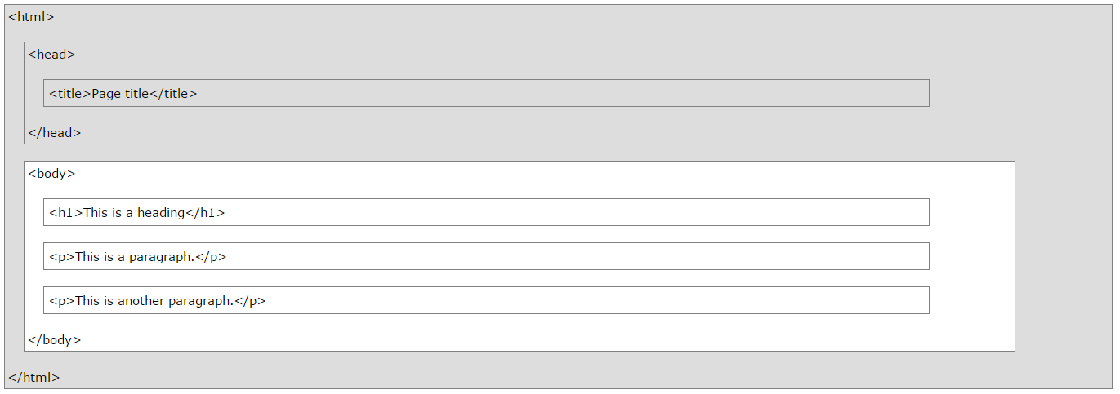
HTML & CSS
מבנה מסמך HTML

Slide 9
HTML & CSS
כללי תחביר של שפת HTML
כמו לכל שפה, ל-HTML יש מספר כללי תחביר בסיסיים המגדירים את האופן הנכון בו יש לכתוב את המסמך:
תגיות HTML נכתבות באנגלית באותיות קטנות
יש לסגור כל תגית שנפתחה עם תגית סגירה תואמת (אלא שצריכים להיות סגורים)
סגירת תגיות תעשה בסדר בו הן נפתחו
תגיות בלי תגית סגירה יסגרו ע"י צירוף של תו רווח ותו לוכסן קדמי באופן הבא: <br />
תגיות רמת שורה (רכיבי inline) יוכלו להכיל רק תגיות רמת שורה אחרות
תגיות רמת בלוק יוכלו להכיל הן תגיות רמת בלוק והן תגיות רמת שורה

Slide 10
HTML & CSS
תגיות כותרות HTML Headings))
תגיות כותרות HTML Headings)) מגדירות מבנה כותרות של הדף ב-DOM. לא משתמשים לעיצוב טקסט. תגיות: מ-<h1> ועד <h6>.
בנוסף, תומכת במאפיינים גלובליים.
דוגמאות:
<h1>This is a heading</h1>
<h2>This is a heading</h2>
<h3>This is a heading</h3>

Slide 11
HTML & CSS
תמונות <img>
כדי להוסיף תמונות למסמך שלנו נשתמש בתגית img>> שהיא תגית ללא סגירה. מכיוון שעלינו לומר לדפדפן היכן למצוא את קובץ התמונה ומה הממדים שלה עלינו להוסיף לתגית התמונה מאפיינים המציינים מידע זה. המאפיינים של תגית HTML הם צמדים של שם + ערך הנכתבים כחלק מתגית הפתיחה של הרכיב.
לתגית התמונה יש מס' מאפיינים (attributes) עיקריים המאפשרים לנו לציין את המידע הדרוש לדפדפן להציג את התמונה:
src - הנתיב המלא או היחסי לקובץ התמונה באתר
width - רוחב התמונה בפיקסלים (לא חובה)
height - גובה התמונה בפיקסלים (לא חובה)
alt - טקסט חלופי לתמונה עבור קוראי מסך המשמשים גולשים הסובלים מלקות ראיה
דוגמא:
<img alt="logo is here" height="230" width="450" src="L45-what-is-html5_.jpg">

Slide 12

שאלות?

